Slide 1
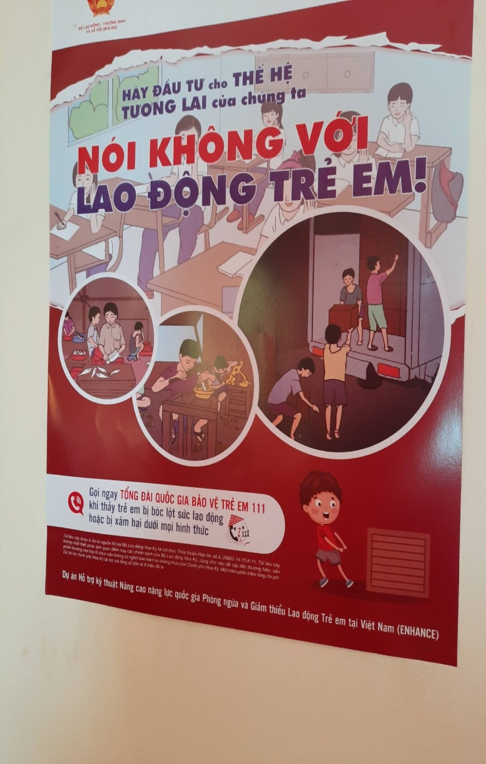
NỖ LỰC PHÒNG NGỪA, GIẢM THIỂU LAO ĐỘNG TRẺ EM TẠI VIỆT NAM
Cục Trẻ em,
Bộ Lao động – Thương binh và Xã hội

Slide 2
Nội dung trình bày
Tình hình lao động trẻ em (LĐTE)
01
Nỗ lực phòng ngừa,
giảm thiểu LĐTE
02
03
Khó khăn, thách thức
Định hướng
thời gian tới
04

Slide 3
1. Tình hình lao động trẻ em Toàn cầu
*Toàn cầu: khoảng 541 triệu lao động thanh thiếu niên (15-24 tuổi), 15% lực lượng lao động của thế giới.
*Năm 2020, 160 triệu LĐTE (trong độ tuổi 5-17) là LĐTE, chiếm 10% tổng số trẻ em/ 79 triệu tham gia các công việc nguy hiểm, độc hại
*Nông nghiệp (70%); dịch vụ: 19,7%, công nghiệp: 10,3%.
*28% LĐTE (độ tuổi 5-11) và 35% LĐTE (tuổi 12-14) không được đi học.
TRẺ EM LÀM VIỆC
LĐTE
TE THAM GIA CÔNG VIỆC NGUY HẠI

Slide 4
1. Tình hình lao động trẻ em- Toàn cầu Tác động của dịch Covid-19, thiên tai, thảm họa, biến đổi khí hâu làm cho LĐTE có thể tăng từ 160 triệu (2020) lên 168,9 triệu (cuối năm 2022).
Những tiến bộ chống lại LĐTE trên toàn cầu
đã chững lại từ năm 2016

Slide 5
1. Tình hình lao động trẻ em- Việt Nam
731,6 nghìn (5-17 tuổi) tham gia HĐKT (chiếm 3,5%), giảm 5,6% so với 2018
269.604 LĐTE (1,31%) (năm 2018: 1,031 triệu LĐTE (5,4%); năm 2012: 1,7 triệu (9.6%) ->Tỷ lệ Thấp hơn nhiều so với thế giới
Nông nghiệp: 53,6%; công nghiệp: 23,7%; dịch vụ 21%.
94.253 (5-17 tuổi) trẻ em là các công việc nguy hại (chiếm gần 30,5% tổng số LĐTE).

Slide 6
1. Tình hình lao động trẻ em- Việt Nam
Ngoài những nguy cơ về sức khỏe và sự an toàn, việc tham gia HĐKT làm trẻ em có nguy cơ mất đi khả năng tiếp cận giáo dục:
55,1% trẻ em tham gia lao động không đi học
78% LĐTE không đi học

Slide 7
2. Nỗ lực phòng ngừa và giảm thiểu LĐTE Cam kết quốc tế
Công ước LHQ về quyền TE: Các QG phải đảm bảo thực hiện các quyền TE, bảo đảm cho trẻ phát triển toàn diện, trẻ em không bị bóc lột về kinh tế hoặc làm các công việc nguy hiểm ảnh hưởng đến việc học tập, sức khỏe, sự phát triển thể chất, tinh thần trí tuệ, đạo đức và các mối quan hệ xã hôi.
Công ước ILO số 138 và số 182 (độ tuổi tối thiểu tham gia gia LĐ và xóa bỏ các hình thức LĐTE tồi tệ nhất).
Công ước ILO số 29 và số 105 (xóa bỏ lao động cưỡng bức và lao động bắt buộc).
SDGs 2030, mục tiêu 8.7 về thực hiện kịp thời và hiệu quả các biện pháp để xóa bỏ LĐTE.
Hiệp định thương mại tự do thế hệ mới: CPTPP, EVFTA… Các điều kiện về lao động trong các FTA tuân theo các cam kết trong các công ước ILO, trong đó có giảm, loại bỏ LĐTE.

Slide 8
2. Nỗ lực phòng ngừa và giảm thiểu LĐTE Hoàn thiện pháp luật, chính sách
Luật Trẻ em năm 2016; Nghị định số 56/2027/NĐ-CP:
- Quyền được bảo vệ để không bị bóc lột sức LĐ.
KH can thiệp hỗ trợ trẻ em; can thiệp khẩn cấp.
Trách nhiệm thông báo tố giác của các tổ chức, cá nhân.
Trách nhiệm của Nhà nước, gia đình, tổ chức kinh tế trong PNLĐTE
Bộ Luật Lao động 2019:
- Mục riêng về LĐ chưa thành niên;
Mở rộng nhận diện LĐTE trong khu vực không có QHLĐ;
Nguyên tắc sử dụng LĐCTN;
Trách nhiệm của người sử dụng LĐ sử dụng người chưa đủ 15 tuổi làm việc;
Thời giờ làm việc của NCTN;
Công việc, nơi làm việc cấm SDLĐCTN.

Slide 9
2. Nỗ lực phòng ngừa và giảm thiểu LĐTE Hoàn thiện pháp luật, chính sách
Thông tư số 09/2020/TT-BLĐTBXH quy định về LĐCTN:
Sử dụng người chưa đủ 15 tuổi tham gia LĐ;
Danh mục công việc, nơi làm việc gây tổn hại đến phát triển thể lực, trí lực, nhân cách của người CTN;
Danh mục công việc nhẹ người chưa đủ 15 tuổi được tham gia LĐ;
Danh mục công việc làm việc ban đêm.
Thông tư số 21/2004/TTLT-BLĐTBXH-BYT hướng dẫn, quy định danh mục chỗ làm việc, công việc không được sử dụng lao động dưới 18 tuổi trong các cơ sở kinh doanh dễ bị lợi dụng để hoạt động mại dâm.

Slide 10
2. Nỗ lực phòng ngừa và giảm thiểu LĐTE Hoàn thiện pháp luật, chính sách
Bộ luật Hình sự 2015:
Tội vi phạm quy định về sử dụng người lao động dưới 16 tuổi;
Tội mua bán người dưới 16 tuổi và Tội cưỡng bức lao động và bị coi là tình tiết tăng nặng nếu phạm tội với người dưới 16 tuổi và hành vi bị nghiêm cấm trong Luật phòng, chống mua bán người);
Tội mua dâm người dưới 16 tuổi;
Tội sử dụng người dưới 16 tuổi vào mục đích khiêu dâm;
Tội dụ dỗ, ép buộc hoặc chứa chấp người dưới 18 tuổi phạm pháp;
Tội lôi kéo người khác sử dụng trái phép chất ma túy, tăng nặng nếu phạm tội với người dưới 18 tuổi
Nghị định số 130/2021/NĐ-CP xử phạt vi phạm hành chính về bảo trợ xã hội, bảo vệ chăm sóc trẻ em: Hành vi bóc lột sức LĐTE, hành vi không thông tin, thông báo cũng như không hỗ trợ, can thiệp kịp thời trẻ em bị xâm hại, có nguy cơ bị xâm hại trong đó có LĐTE.

Slide 11
2. Nỗ lực phòng ngừa và giảm thiểu LĐTE Hoàn thiện pháp luật, chính sách
Nghị định số 12/2022/NĐ-CP quy định xử phạt vi phạm hành chính trong lĩnh vực lao động, bảo hiểm xã hội, người lao động Việt Nam đi làm việc ở nước ngoài theo hợp đồng, trong đó có Vi phạm quy định về LĐ chưa thành niên: Vi phạm quy định về LĐ chưa thành niên về hợp đồng, khám sức khỏe, thời gian làm việc, công việc không được làm vvv…
* Luật Thống kê bổ sung chỉ tiêu LĐTE vào hệ thống chỉ tiêu quốc gia; Thông tư số 13/2021/TT-BLĐTBXH về Bộ chỉ tiêu thống kê về tình hình trẻ em và tình hình xâm hại trẻ em, xử lý vi phạm hành chính đối với các hành vi xâm hại trẻ em

Slide 12
2. Nỗ lực phòng ngừa và giảm thiểu LĐTE Chính sách có liên quan
- Chính sách hỗ trợ giảm nghèo, hỗ trợ địa phương đặc biệt khó khăn.
- Chính sách trợ cấp, nuôi dưỡng trẻ em mồ côi, trẻ em không nơi nương tựa, trẻ em khuyết tật.
- Chính sách phổ cập giáo dục tiểu học; miễn, giảm học phí cho trẻ em có HCĐB, trẻ em thuộc hộ GĐ nghèo, cận nghèo, trẻ em vùng khó khăn.
- Đào tạo nghề cho trẻ em có HCĐB, trẻ em thuộc hộ gia đình nghèo, cận nghèo.
- Chính sách trợ giúp xã hội.

Slide 13
2. Nỗ lực phòng ngừa và giảm thiểu LĐTE Các chương trình mục tiêu quốc gia giai đoạn 2021-2025
Chương trình mục tiêu quốc gia về Giảm nghèo bền vững giai đoạn 2021-2025;
Chương trình mục tiêu quốc gia xây dựng nông thôn mới giai đoạn 2021-2025;
Chương trình mục tiêu quốc gia phát triển kinh tế - xã hội vùng đồng bào dân tộc thiểu số và miền núi giai đoạn 2021-2030, giai đoạn I; từ năm 2021 đến năm 2025.

Slide 14
Phòng ngừa, giảm thiểu LĐTE: giảm tỉ lệ LĐTE xuống còn 4,9% vào năm 2025, 4,5% vào năm 2030;
100% trẻ em có nguy cơ, LĐTE và TE bị mua bán vì mục đích bóc lột SLĐ khi có thông báo được hỗ trợ, can thiệp kịp thời, được quản lý, theo dõi;
90% trẻ em có nguy cơ, LĐTE được tiếp cận giáo dục phổ thông và đào tạo nghề phù hợp.
2. Nỗ lực
phòng ngừa
và giảm thiểu LĐTE
QUYẾT ĐỊNH SỐ 782/QĐ-TTg
Nâng cao nhận thức: 90% cán bộ, giáo viên trong các CSGD, CS nuôi dưỡng TE, DN, HTX, đặc biệt là DN vừa và nhỏ, HTX, hộ gia đình trong các làng nghề, 70% cha mẹ, người chăm sóc TE và TE được cung cấp thông tin, kiến thức về phòng ngừa, giảm thiểu lao động trẻ em.
Nâng cao năng lực: 90% CBCCVC tỉnh, huyện, DN đặc biệt DN vừa và nhỏ và 70% CB xã LĐTBXH, các CQ, TC có liên quan, hợp tác xã, hộ gia đình, đặc biệt hợp tác xã, hộ gia đình trong các làng nghề được tập huấn kiến thức, kỹ năng về quản lý, phòng ngừa, phát hiện, hỗ trợ, can thiệp giảm thiểu lao động trẻ em.

Slide 15
2. Nỗ lực phòng ngừa và giảm thiểu LĐTE
1. Nâng cao nhận thức về phòng ngừa, giảm thiểu LĐTE
Hội thảo vận động chính sách/sự kiện, chiến dịch truyền thông ngày Thế giới phòng, chống LĐTE hằng năm; đối thoại chính sách, Diễn đàn
Sản xuất, nhân bản các sản phầm truyền thông dành cho người sử dụng lao động, cha mẹ, trẻ em và cán bộ tại cộng đồng;
Tổ chức cuộc thi: Báo chí; Sáng tác ca khúc về phòng chống lao động trẻ em; Vẽ tranh về phòng, chống lao động trẻ em
Tập huấn nâng cao nhận thức, hiểu biết và kỹ năng truyền thông về vấn đề LĐTE cho các cơ quan báo chí, truyền thông; Truyền thông tại cộng đồng;
Sử dụng phương pháp truyền thông SCREAM để truyền tải thông điệp về phòng ngừa, giảm thiểu LĐTE đến cộng đồng.
Phối hợp cung cấp thông tin cho các phương tiện truyền thông, báo chí
Notes:
tập trung vào xóa bỏ LĐTE trong chuỗi cung ứng, đặc biệt trong chuỗi cung ứng nông nghiệp trong bối cảnh hội nhập quốc tế, tập trung vào các giải pháp giáo dục nghề nghiệp

Slide 16
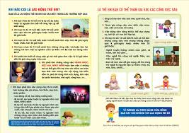
2. Nỗ lực phòng ngừa và giảm thiểu LĐTE
2. Nâng cao năng lực: (1) Xây dựng tài liệu
Sổ tay phổ biến nội dung của Bộ luật Lao động 2019 và Thông tư số 09/2020/TT-BLĐTBXH về LĐ CTN
Cách xác định lao động trẻ em;
Quy trình hỗ trợ, can thiệp LĐTE;
Bộ chỉ số và hướng dẫn thu thập bộ chỉ số theo dõi, giám sát thực hiện Chương trình;
Quy trình và bảng kiểm về thanh tra lao động trẻ em trong khu vực phi chính thức;
Cẩm nang về các tiêu chuẩn lao động quốc tế và các cam kết liên quan đến LĐTE;
Hướng dẫn phòng ngừa, giảm thiểu LĐTE trong khu vực hợp tác xã và làng nghề;
Hướng dẫn phòng ngừa và giảm thiểu lao động trẻ em dành cho doanh nghiệp ;
Hướng dẫn tư vấn học nghề dành cho học sinh THPT; Hướng dẫn xây dựng chương trình, giáo trình đào tạo đáp ứng với nhu cầu thị trường lao động ở địa phương dành cho các cơ sở giáo dục nghề nghiệp;
Hướng dẫn thực hành phòng ngừa LĐTE trong chuỗi cung ứng thủy sản;
Hướng dẫn phòng ngừa LĐTE cho cán bộ công đoàn
Cẩm nang xây dựng chương trình, giáo trình đào tạo đáp ứng với nhu cầu thị trường lao động
Quy tắc ứng xử của NSDLĐ về phòng ngừa, giảm thiểu LĐTE (trong các lĩnh vực da giầy, may mặc, chế biến thủy sản, chế tác đá và gỗ, thủ công mỹ nghệ (mây tre đan, chiếu cói, thêu ren)
Tài liệu hướng dẫn thực hành phòng ngừa, giảm thiểu LĐTE trong chuỗi cung ứng thủy sản)

Slide 17
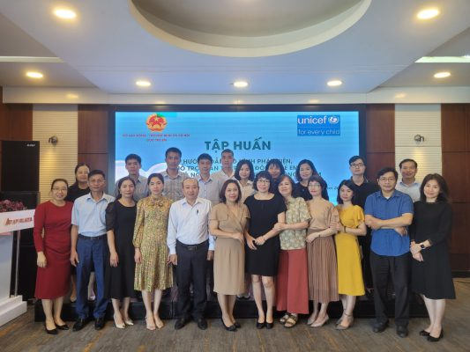
2. Nỗ lực phòng ngừa và giảm thiểu LĐTE
2. Nâng cao năng lực (2): Tổ chức các lớp tập huấn
Xây dựng kế hoạch thực hiện chương trình cấp tỉnh dựa trên khung logic cho Sở LĐTBXH;
Triển khai Thông tư số 09/2020/TT-BLĐTBXH cho cán bộ LĐTBXH và các ngành liên quan;
Quy trình hỗ trợ, can thiệp LĐTE;
Bộ chỉ số và hướng dẫn thu thập bộ chỉ số theo dõi, giám sát thực hiện Chương trình;
Triển khai mô hình phát hiện sớm, hỗ trợ, can thiệp LĐTE và các kiến thức về phòng ngừa, giảm thiểu LĐTE cho cán bộ LĐTBXH.

Slide 18
2. Nỗ lực phòng ngừa và giảm thiểu LĐTE
2. Nâng cao năng lực: (2) Tổ chức các lớp tập huấn:
6. Phòng ngừa, giảm thiểu LĐTE trong khu vực HTX và làng nghề cho cán bộ HTX;
7. Hiểu biết về LĐTE, quy tắc ứng xử liên quan đến LĐTE cho tổ chức người SDLĐ, hiệp hội doanh nghiệp và doanh nghiệp;
8. TOT về Kiến ​​thức về LĐTE và đào tạo kỹ năng thực hiện các hoạt động đào tạo và truyền thông về phòng ngừa và xóa bỏ LĐTE trong doanh nghiệp và chuỗi cung ứng cho cán bộ công đoàn;
9. Công cụ và Bảng kiểm thanh tra sử dụng LĐCTN trong khu vực kinh tế phi chính thức cho cán bộ thanh tra

Slide 19
2. Nỗ lực phòng ngừa và giảm thiểu LĐTE
3. Củng cố hệ thống theo dõi, giám sát, đánh giá về lao động trẻ em
Xây dựng và triển khai bộ chỉ số theo dõi, giám sát, Chương trình;
Vận hành một hệ thống phần mềm cơ sở dữ liệu trẻ em và triển khai thực hiện Thông tư số 13/2021/TT-BLĐTBXH;
Thu thập tỷ lệ người từ 05-17 tuổi tham gia lao động lồng ghép vào khảo sát lao độg, việc làm định kỳ;

Slide 20
2. Nỗ lực phòng ngừa và giảm thiểu LĐTE
4. Tăng cường công tác thanh tra, kiểm tra
1. Công văn hướng dẫn nội dung, quy trình, thanh tra việc thựchiện các quy định của pháp luật đối với lao động chưa thành niên tại khu vực kinh tế phi chính thức;
2. Tổ chức các khóa đòa tạo, tập huấn cho thanh tra viên cấp tỉnh về nội dung trên
5. Tăng cường phối hợp liên ngành trong phòng ngừa, giảm thiểu LĐTE
Quy chế phối hợp số 01/QCPH-LĐTBXH-GDĐT-CA-NNPTNT-TLĐ-LMHTX-LĐTMCN ngày 25/01/2024

Slide 21
2. Nỗ lực phòng ngừa và giảm thiểu LĐTE
6. Triển khai mô hình can thiệp phòng ngừa và đưa trẻ em ra khỏi LĐTE tại một số địa phương (Hà Nội, An Giang, TP Hồ Chí Minh) và trong một số ngành nghề
Thiết lập một mạng lưới hệ thống theo dõi, giám sát đối tượng được hưởng lợi tại địa phương;
Hỗ trợ giáo dục và các dịch vụ tư vấn hướng nghiệp cho LĐTE và trẻ em có nguy cơ trở thành LĐTE gắn với việc thực hiện chương trình giảng dạy “Hiểu biết về kinh doanh”; hỗ trợ trẻ em từ 14-17 tuổi được tiếp cận các khóa đào tạo về kỹ năng nghề và học nghề gắn với cải thiện triển vọng việc làm;
Cải thiện tình trạng kinh tế dựa vào cộng đồng và cơ hội việc làm bền vững cho các thành viên trong gia đình của LĐTE/trẻ em có nguy cơ, bao gồm cả đối tượng hưởng lợi từ 15-17 tuổi;
Cải thiện ATVSLĐ và điều kiện làm việc cho lao động vị thành niên cho các doanh nghiệp trong chuỗi cung ứng hàng may mặc.

Slide 22
3. Khó khăn, thách thức
LĐTE ở khu vực phi chính thức, khó kiểm soát và phát hiện;
Tác động của dịch bệnh, thiên tai, biến đổi khí hậu, dẫn đến tình trạng nghèo, gia đình mất việc làm, tình trạng TE lang thang xin ăn và trẻ em bỏ học.
Nhận thức của các cấp, các ngành, cán bộ cơ sở, người sử dụng lao động, cha mẹ, người chăm sóc trẻ em và trẻ em về phòng ngừa lao động trẻ em chưa đầy đủ, thiếu cập nhật;
Đội ngũ cán bộ các ngành, các cấp đặc biệt tại địa phương còn thiếu và hạn chế về năng lực phát hiện các trường hợp LĐTE tại cộng đồng;
Thiếu cán bộ thanh tra;
Hạn chế về nguồn lực (nhân lực và tài chính).

Slide 23
4. TRỌNG TÂM, ĐỊNH HƯỚNG THỜI GIAN TỚI
1. HOÀN THIỆN PHÁP LUẬT, CHÍNH SÁCH
Rà soát, hoàn thiện chính sách hỗ trợ giáo dục, dạy nghề, an sinh xã hội
Xây dựng Quyết định của TTCP ban hành Chương trình quốc gia về bảo vệ trẻ em và phòng ngừa, giảm thiểu lao động trẻ em trái quy định của pháp luật giai đoạn 2026-2030

Slide 24
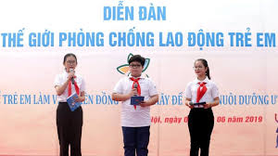
4. TRỌNG TÂM, ĐỊNH HƯỚNG THỜI GIAN TỚI
2. TRUYỀN THÔNG, GIÁO DỤC, VẬN ĐỘNG XÃ HỘI ĐỂ NÂNG CAO NHẬN THỨC
Người sử dụng lao động, cha mẹ, người chăm sóc trẻ em, giáo viên, học sinh và trẻ em;
Ưu tiên lĩnh vực nông nghiệp, lâm nghiệp, ngư nghiệp và trong các chuỗi cung ứng; khu vực kinh tế không chính thức;
Ứng dụng công nghệ thông tin, mạng viễn thông và mạng internet;
Xây dựng mô hình truyền thông phòng ngừa, giảm thiểu lao động trẻ em bằng phương pháp “Hỗ trợ quyền trẻ em thông qua giáo dục, nghệ thuật và phương tiện truyền thông”.
3. TĂNG CƯỜNG PHỐI HỢP LIÊN NGÀNH TRONG PHÒNG NGỪA, GIẢM THIỂU LĐTE: Tiếp tục triển khai và đánh giá việc thực hiện Quy chế phối hợp về phòng ngừa, giảm thiểu LĐTE.

Slide 25
4. TRỌNG TÂM, ĐỊNH HƯỚNG THỜI GIAN TỚI
4. NÂNG CAO NĂNG LỰC
Tiếp tục tổ các lớp Giảng viên nguồn cấp tỉnh về “Hiểu biết về lao động trẻ em”, cách xác định LĐTE, nhóm nguy cơ LĐTE (trẻ em hộ nghèo, bỏ học); thực hiện quy trình hỗ trợ, can thiệp LĐTE, TE có nguy cơ.
Tiếp tục năng lực quản lý, thanh tra, kiểm tra (Công văn số 254/TTr-TEXH ngày 17/5/2022 về việc hướng dẫn nghiệp vụ thanh tra về phòng, chống xâm hại trẻ em/ Quy trình thanh tra, kiểm tra việc thực hiện quy định định PL đối với LĐCTN tại khu vực kinh tế phi chính thức);
Năng lực cải thiện điều kiện làm việc phù hợp với độ tuổi, mức độ trưởng thành của trẻ em/Thí điểm các mô hình doanh nghiệp, xã, phường, làng nghề không sử dụng LĐTE (Tài liệu phòng ngừa, giảm thiểu LĐTE trong HTX, làng nghề; xây dựng Bộ tiêu chí Doanh nghiệp không sử dụng LĐTE);
Tiếp tục theo dõi, giám sát, đánh giá thực hiện pháp luật, chương trình, dự án (Công văn số 473/BVTE-TE ngày 17/8/2022);

Slide 26
4. TRỌNG TÂM, ĐỊNH HƯỚNG THỜI GIAN TỚI
5. DỊCH VỤ VÀ HỐ TRỢ, CAN THIỆP
Triển khai Mô hình và thực hiện Quy trình hỗ trợ, can thiệp LĐTE trong hệ thống dịch vụ BVTE gắn với Mô hình phát hiện sớm, hỗ trợ, can thiệp LĐTE;
Mô hình tư vấn hướng nghiệp cho trẻ em phù hợp với nhu cầu và lợi ích của trẻ em, nhu cầu của thị trường lao động (đã có tài liệu);
Mô hình phòng ngừa, giảm thiểu LĐTE trong khu vực Hợp tác xã và các làng nghề (đã ban hành tài liệu);
Mô hình phòng ngừa và giảm thiểu LĐTE trong lĩnh vực nông nghiệp (Phối hợp với Bộ NNPTNN)
Hỗ trợ dạy nghề cho đối tượng trẻ em tham gia hoạt động kinh tế không có khả năng, nhu cầu đi học; hỗ trợ thành viên gia đình học nghề hoặc hỗ trợ sinh kế đối với các gia đình có trẻ em có nguy cơ bỏ học (nghiên cứu cùng Bộ GDDT)

Slide 27
4. TRỌNG TÂM, ĐỊNH HƯỚNG THỜI GIAN TỚI
6. CỦNG CỐ HỆ THỐNG THEO DÕI, GIÁM SÁT, ĐÁNH GIÁ, THANH TRA, KIỂM TRA VỀ LĐTE
Rà soát, nắm tình hình TE, LĐTE và trẻ em/học sinh có nguy cơ (trẻ em bỏ học, nghèo, cận nghèo, trẻ em sống trong các gia đình có vấn đề xã hội).
Tiếp tục triển khai bộ chỉ số theo dõi, giám sát, Chương trình và vận hành dữ liệu trẻ em và triển khai thực hiện Thông tư số 13/2021/TT-BLĐTBXH;
Lồng ghép các câu hỏi điều tra lao động trẻ em vào thu thập chỉ tiêu thống kê quốc gia 0207, Tỷ lệ người từ 05-17 tuổi tham gia lao động trong Điều tra lao động việc làm quốc gia do Tổng cục Thống kê chủ trì
Tăng cường công tác thanh tra, kiểm tra về phòng ngừa, giảm thiểu LĐTE.

Slide 28
4. TRỌNG TÂM, ĐỊNH HƯỚNG THỜI GIAN TỚI
7. THỰC HIỆN CHƯƠNG TRÌNH
Chương trình phòng ngừa và giảm thiểu LĐTE 2021- 2025, định hướng đến năm 2030/Tiến trình liên minh 8.7.
Lồng ghép giải quyết LĐTE với GIẢM NGHÈO- AN SINH XÃ HỘI – HỆ THỐNG DỊCH VỤ BẢO VỆ TRẺ EM trong Chương trình mục tiêu quốc gia về Giảm nghèo bền vững 2021-2025; Chương trình mục tiêu quốc gia xây dựng nông thôn mới 2021-2025.; Chương trình mục tiêu quốc gia phát triển kinh tế - xã hội vùng đồng bào dân tộc thiểu số và miền núi 2021-2025
Đúc rút bài học, kinh nghiệm, tài liệu hóa các mô hình
8. TĂNG CƯỜNG HỢP TÁC VÀ HỘI NHẬP QUỐC TẾ VỀ PHÒNG NGỪA, GIẢM THIỂU LĐTE
Tiên phong trong thực hiện mục tiêu SDGs 8.7
Thực hiện đầy đủ, đúng hạn các báo cáo, cung cấp thông tin liên quan đến LĐTE trong các Công ước, Điều ước, hiệp định mà Việt Nam đã ký kết

Slide 29
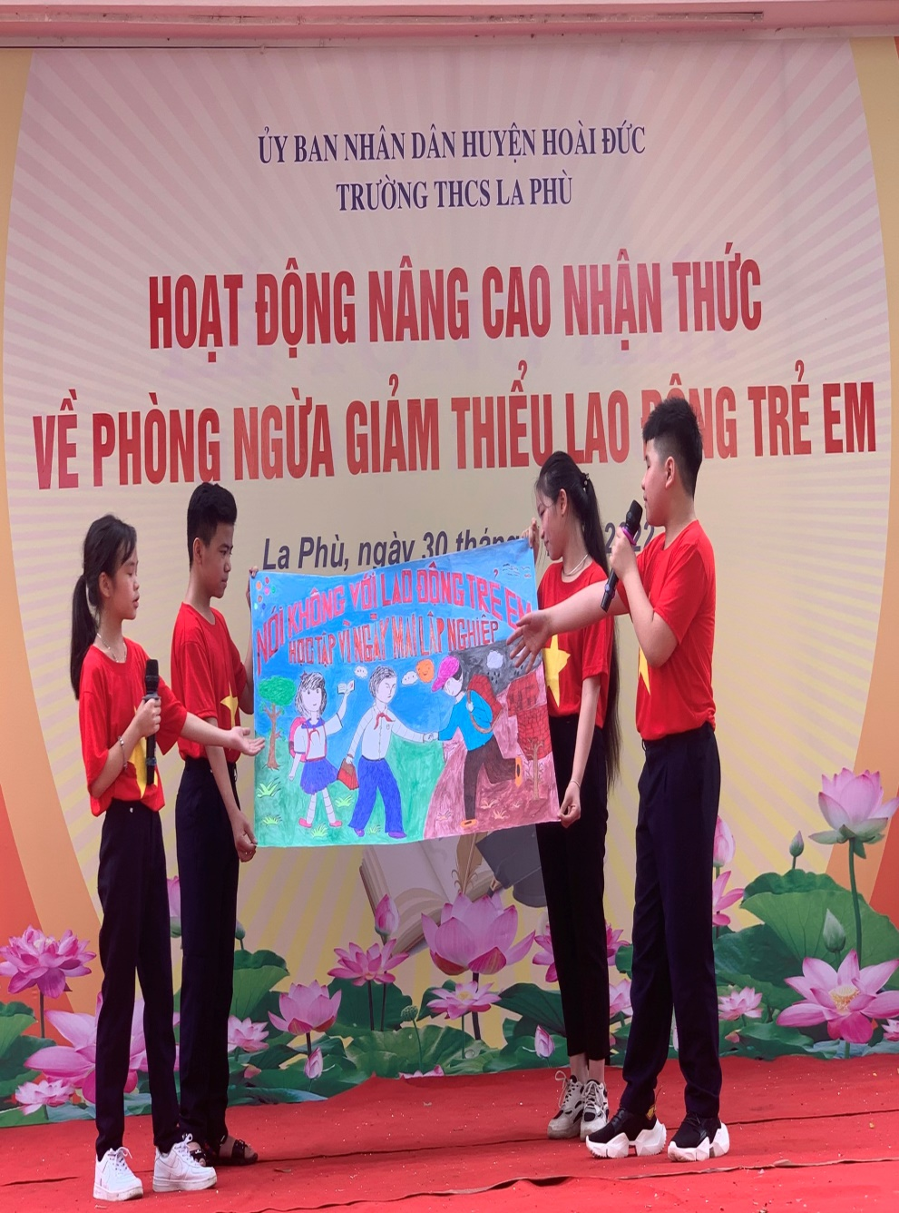
TRÂN TRỌNG CẢM ƠN!

